Slide 1

Rendición de Cuenta 2020
Zonal Eje Cafetero
Risaralda
29.06.21

Slide 2



Registro de los asistentes | 11:00 - 11:20 am
Bienvenida Gerentes | 11:30 - 11:40 am
Informe gestión | 11:40 - 12:30 am
Preguntas y Respuestas | 12:30 - 1:00 pm
Cierre | 1:00 pm

Slide 3


Slide 4





1
Gestión
Población Afiliada
2
Gestión
Servicio al usuario
3
Gestión
Modelo de Salud
4
Gestión
Del Riesgo en Salud – resultados de promoción de la salud
Informe de
Gestión
5
Gestión
Financiera
6
Gestión
Participación Social

Slide 5


Gestión Población Afiliada 2020
1

Slide 6
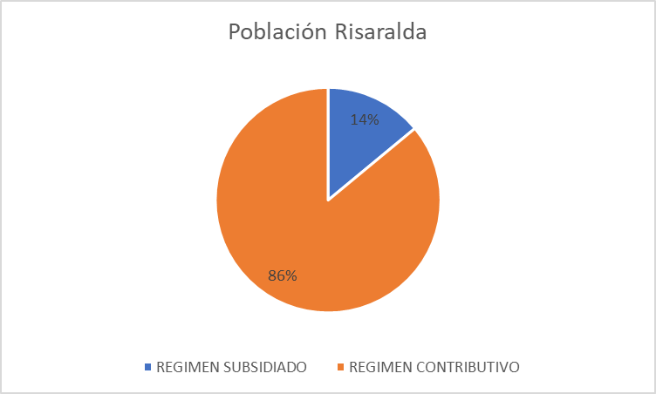
Población total por Régimen Zonal Eje Cafetero - Risaralda 2020
Régimen | N° de usuarios
Subsidiado | 208
Contributivo | 1271
TOTAL POBLACIÓN: 1489
Ilustración 1. Población Risaralda a diciembre 2020. EPS Famisanar
Fuente: Consulta ADRES Dic 2020

Slide 7
Población total por Régimen Zonal Eje Cafetero - Risaralda 2020
Régimen | N° de usuarios
Subsidiado | 122
Contributivo | 817
TOTAL POBLACIÓN: 939
Ilustración 1. Población Pereira a diciembre 2020. EPS Famisanar
Fuente: Consulta ADRES Dic 2020

Slide 8

Población total por Régimen Zonal Eje Cafetero - Risaralda 2020
Régimen | N° de usuarios
Subsidiado | 46
Contributivo | 260
TOTAL POBLACIÓN: 306
Ilustración 1. Población Dosquebradas a a diciembre 2020. EPS Famisanar
Fuente: Consulta ADRES Dic 2020

Slide 9

Población total por Régimen Zonal Eje Cafetero - Risaralda 2020
Régimen | N° de usuarios
Subsidiado | 40
Contributivo | 204
TOTAL POBLACIÓN: 244
Ilustración 1. Población Santa Rosa de Cabal a diciembre 2020. EPS Famisanar
Fuente: Consulta ADRES Dic 2020

Slide 10



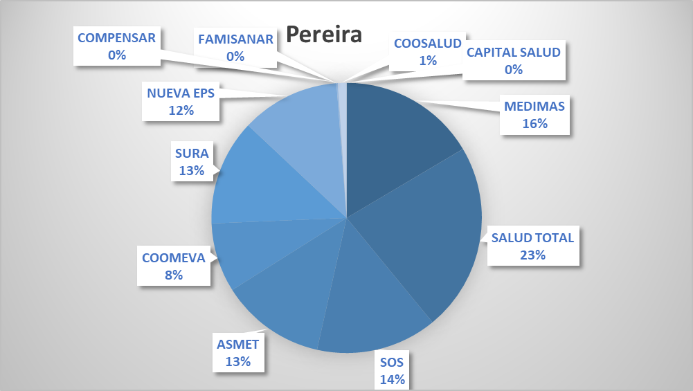
Participación Régimen Contributivo Pereira Dic 2020
OPORTUNIDAD DE CITAS
Participación: 0.89% en el municipio de Pereira.
Fuente: Consulta ADRES Dic 2020

Slide 11
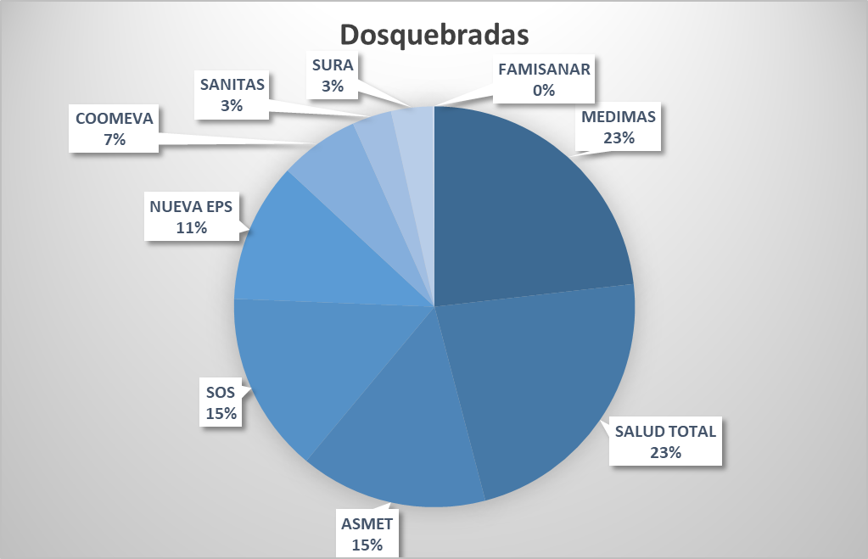
Participación Régimen Contributivo Dosquebradas Dic 2020
OPORTUNIDAD DE CITAS
Participación: 0.152% en el municipio de Dosquebradas.
Fuente: Consulta ADRES Dic 2020

Slide 12
Participación Régimen Contributivo Santa Rosa de Cabal
Dic 2020
OPORTUNIDAD DE CITAS
Participación: 0.34% en el municipio de Santa Rosa de Cabal.
Fuente: Consulta ADRES Dic 2020

Slide 13
Gestión Servicio al Usuario 2020
2

Slide 14

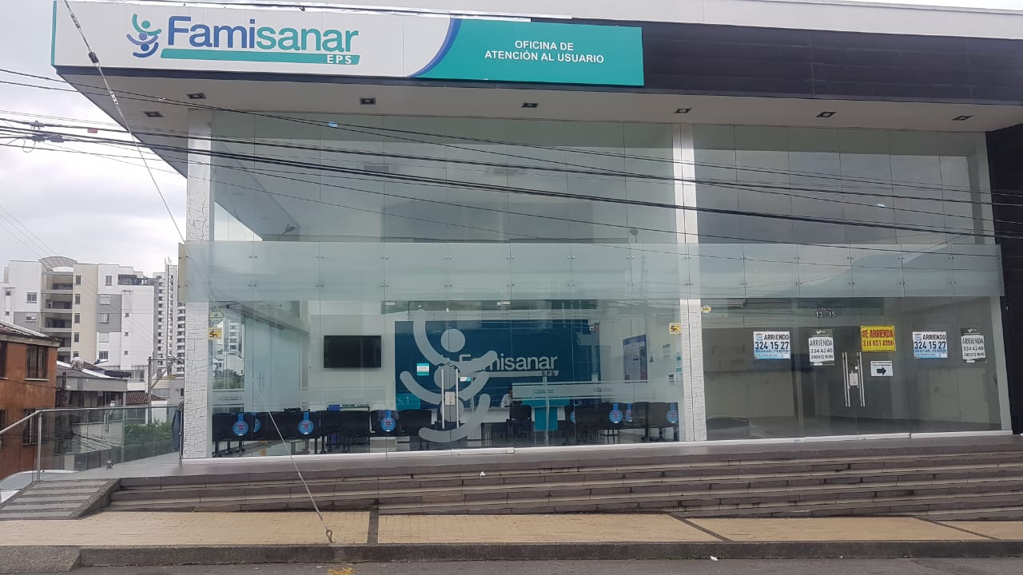

Oficina de Atención
Oficina carrera 14 #12-15 Los Alpes
SERVICIOS EN PEREIRA
Tramites de Autorizaciones,
Transcripción de Incapacidades
Servicios Comerciales
Orientación en General.
2 Consultora integrales

Slide 15





Gestión Satisfacción de Usuarios
Canales de Atención Prioritarios, diferencial y/o Preferencial
Atención Personal
Preferencial por Digiturno
Acceso a Infraestructura
Adaptada para población con discapacidad
Canales No Presenciales
Gestión de Autorizaciones, PQRS, Afiliaciones, agendamiento de citas
Prestadores y Farmacias
Atención Preferencial por Ventanillas o Digiturno
Oficinas de Atención
Enfoque diferencial e incluyente

Slide 16
COMPORTAMIENTO QUEJAS Y RECLAMOS PBS RISARALDA

Slide 17
GESTIÓN PQRS – FALLOS TUTELAS RISARALDA

Slide 18
Gestión Modelo de Salud 2020
3

Slide 19

4

Slide 20
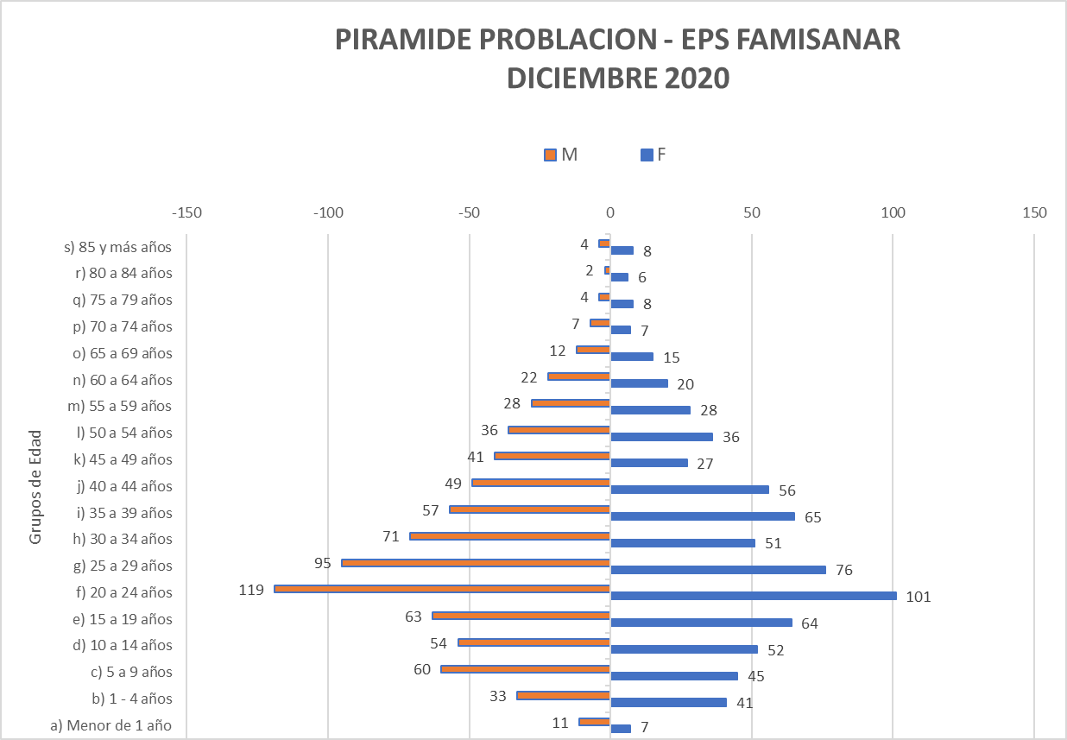


Pirámide Poblacional Risaralda
Ilustración 1. Pirámide poblacional. Zonal Risaralda a diciembre 2020. EPS Famisanar
Al verificar la población afiliada se observa un total de 1.481, concentrada en los cursos de vida de juventud .
Fuente: Consulta ADRES Dic 2020

Slide 21






Pirámide Caracterizada Risaralda
Fuente: Consulta ADRES Dic 2020

Slide 22
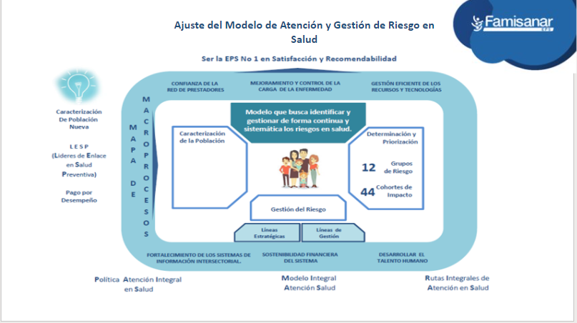

Slide 23

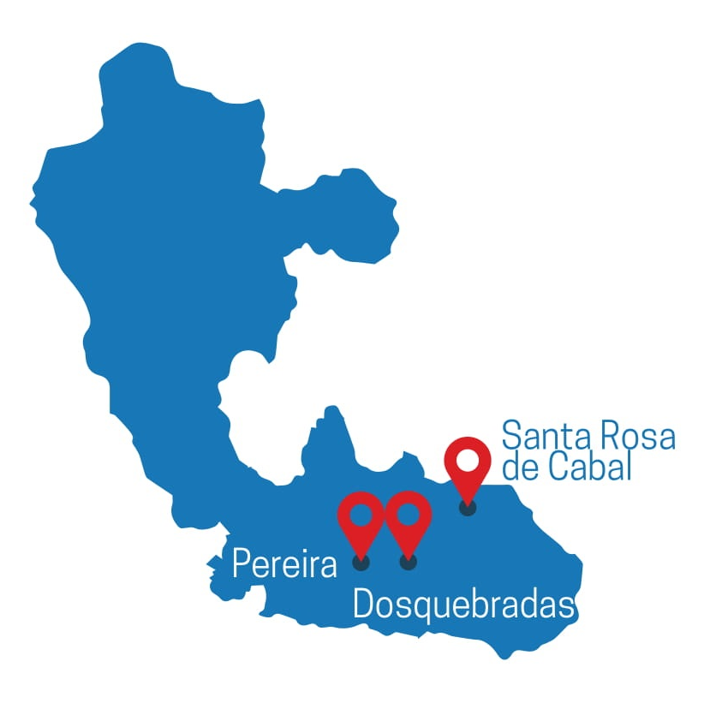

Red contratada PBS Zonal Eje Cafetero
Departamento de Risaralda
3
1 IPS en el Municipio de Santa Rosa de Cabal 1 punto de Dispensación medicamentos
Municipios
6 IPS en el
Municipio de Pereira y 1 puntos de dispensación medicamentos
0.47%
Red Oncológica
1 IPS en el Municipio de Dosquebradas y 1 punto de Dispensación medicamentos
97.2%
39.62%
Red complementaria
2.8%
15.57%
Red primaria
Fuente: BD Red de Servicios 2020

Slide 24

Gestión del Riesgo en Salud y Promoción de la salud 2020
4

Slide 25
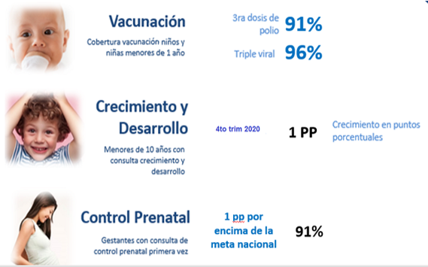
Resultados Prevención de la Enfermedad Risaralda
35%
25%
50%

Slide 26
Resultados Prevención de la Enfermedad Risaralda

Slide 27
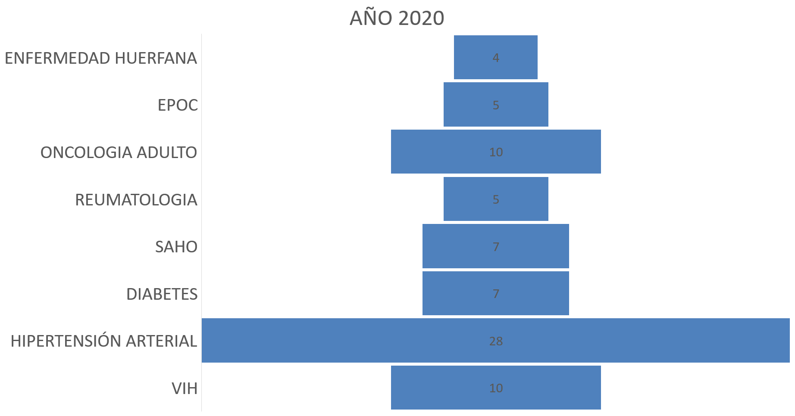
Resultado de Cohortes Risaralda

Slide 28
Resultados Dimensión Salud Pública Risaralda
Resultado
Año 2020
0,0
0,0
0,0
0,0
Razón de Mortalidad Materna por causas directas
(por 100.000 nacidos vivos)
Total de recién nacidos: 2020: 6
Mortalidad Perinatal
(por 1.000 nacidos vivos) total: 6
Mortalidad por IRA
(Por 100.000 menores de cinco años) total: 46 niños
Mortalidad por EDA
(Por 100.000 menores de cinco años) total: 46 niños
Fuente: SIVIGILA 2020

Slide 29

Número de Atenciones en Salud 2020
CONSULTA MEDICINA GENERAL
1205
CONSULTA MEDICINA INTERNA
630
CONSULTA GINECOLOGÍA
156
CONSULTAS PEDIATRÍA
222
PARTOS/CESÁREAS 6

Slide 30



Resultados Oportunidad Risaralda
Cumplimiento
Estándar
2020: 1 días
Medicina General
2020: 3 días
Cumplimiento
Estándar
Odontología General
2020: 10 días
Cumplimiento
Estándar
Medicina Interna
Estándar: 30 días
Fuente: informe ejecutivo de oportunidad 1552, 2020

Slide 31



Resultados Oportunidad
Cumplimiento
Estándar
2020: 8 días
2020: 7 días
Ginecología
Cirugía General
Estándar 15 días
Estándar: 20 días
2020: 5 días
Pediatría
Fuente: informe ejecutivo de oportunidad 1552, 2020

Slide 32
Gestion seguridad del paciente, Zonal Eje Cafetero Risaralda
2020
 | EVENTOS ADVERSOS | INCIDENCIA
AMBULATORIO | 0 | 0%
HOSPITALARIO | 0 | 0%
Fuente: Consolidado de Casos – Programa de Seguridad del Paciente – Famisanar EPS – Corte a 31 de diciembre del 2020
Malla de Auditoría Intrahospitalaria – Famisanar EPS – Corte a 31 de diciembre del 2020

Slide 33
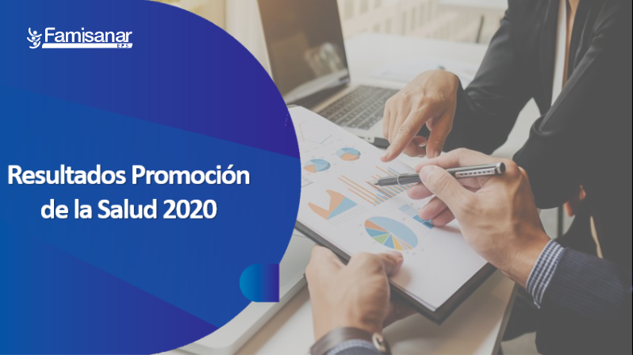

Slide 34
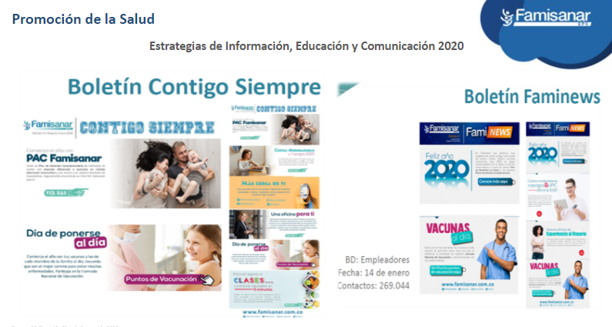

Slide 35
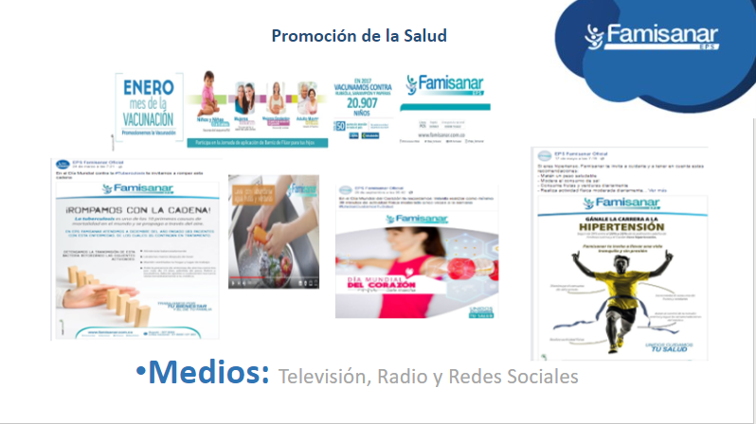

Slide 36
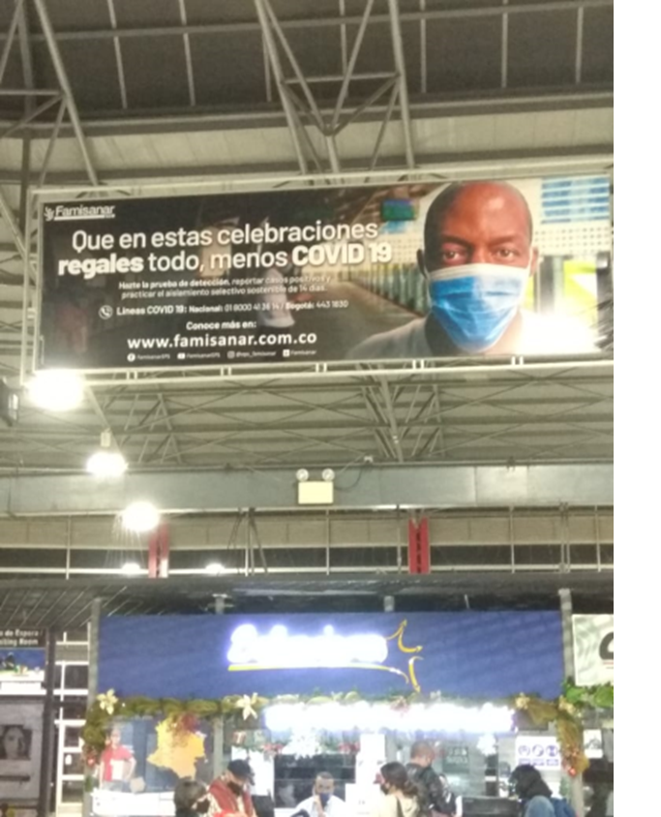


PROMOCIÓN DE LA SALUD

Slide 37
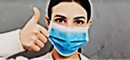
GESTIÓN COVID 2020
Creación de la línea de orientación y seguimiento exclusivo para COVID-19
Diseño e implementación mas de 20 protocolos y rutas de atención de casos sospechoso o confirmados COVID 19, población priorizada, desarrollo de software de seguimiento.
Atención domiciliaria y de tele consultas a 309 usuarios entre casos sospechosos y confirmados para COVID 19
Fortalecimiento, ampliación y articulación de la red de prestadores domiciliarios, ambulatorios y hospitalarios tanto COVID como no COVID

Slide 38
Gestión Financiera 2020
5

Slide 39

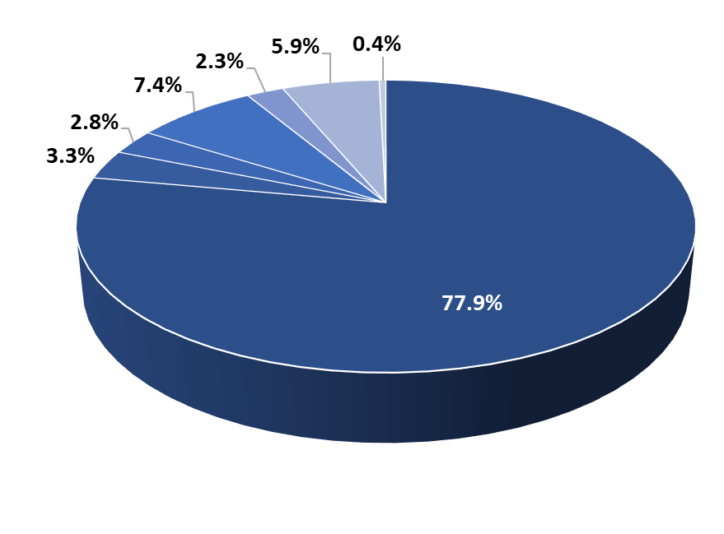
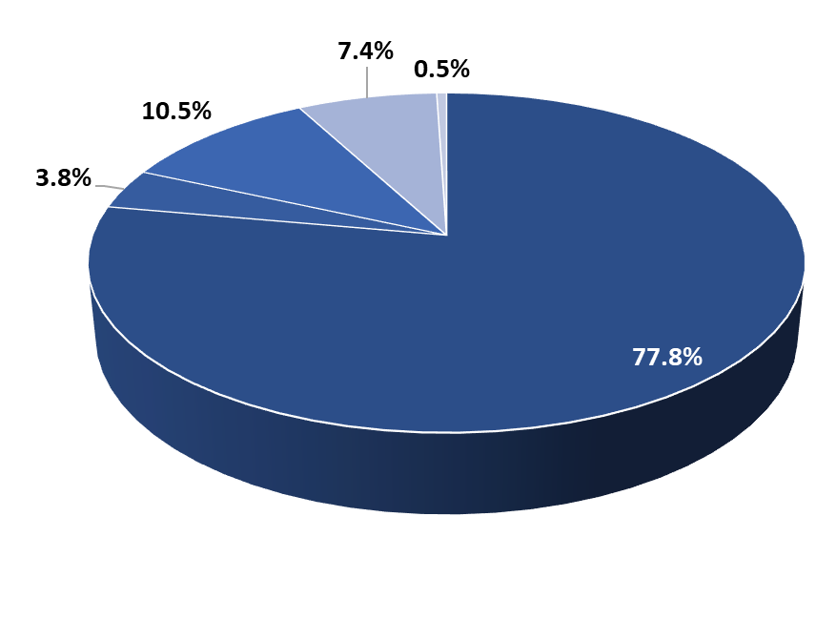
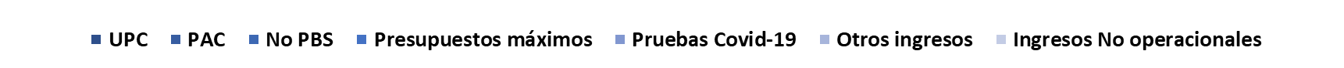
7.1
Composición de ingresos
(COP MM -%)
2020: 2.881.854 2019: 2.438.480
Incremento UPC por aumento en tarifa y afiliados $346.229, entrada en vigencia de presupuestos máximos $214.499, e ingreso por pruebas COVID $65.365

Slide 40
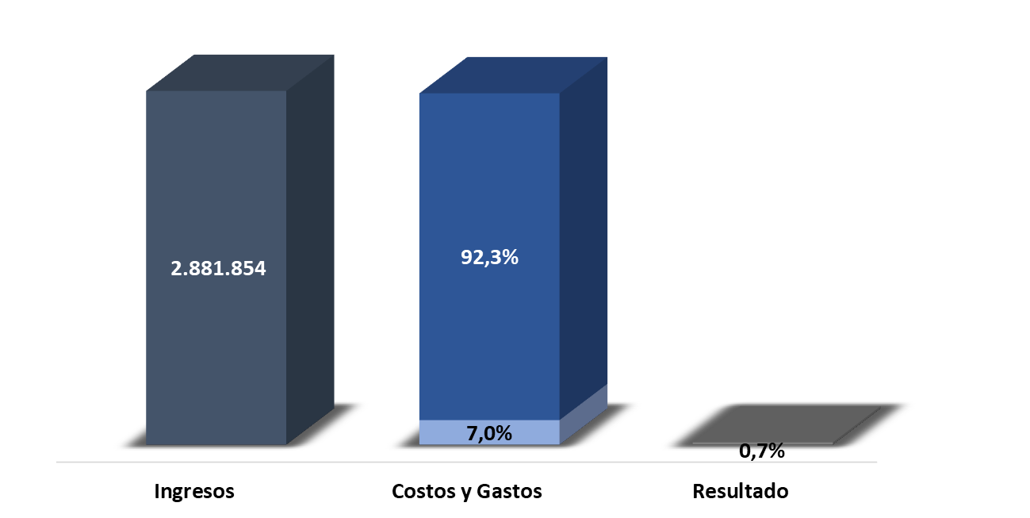
7.2
Resultado Neto
(COP MM -%)
Crecimiento de costo inferior a crecimiento de ingresos genera resultado de 19 mil millones.

Slide 41
7.3
Indicadores de habilitación financiera
Suficiencia
COP MM 6.228
Suficiencia
COP MM 13.528
Capital Mínimo
Patrimonio Adecuado
Régimen de Inversiones PBS
Régimen de Inversiones P. Máx.
✓
Suficiencia
COP MM 8.711
Suficiencia
COP MM 242.730
Al cierre del ejercicio se cumple con indicadores patrimonio adecuado, régimen de inversión reserva técnica PBS y régimen de inversión reserva técnica Presupuestos máximos Según Plan de Habilitación Resolución 2117 de 2016.

Slide 42
7.4
Gestión Financiera
(COP MM)
Resultado antes de impuestos | 33.467
Impuestos | 13.762
Resultado Neto | 19.705
Mejora significativa en ingreso por reconocimiento de pruebas COVID, e ingresos adicionales por UPC, y Presupuestos máximos, equilibra mayor costo COVID y gastos de deterioro por ajuste en metodología de cálculo.

Slide 43
7.5
Capitalizaciones de los accionistas
(COP MM)
2015 | 60.000
2017 | 100.000
2018 | 150.000
2019 | 239.000
2020 | 31.000
Total: 580.000
Recursos FOSPEC 172.000 acumulados

Slide 44
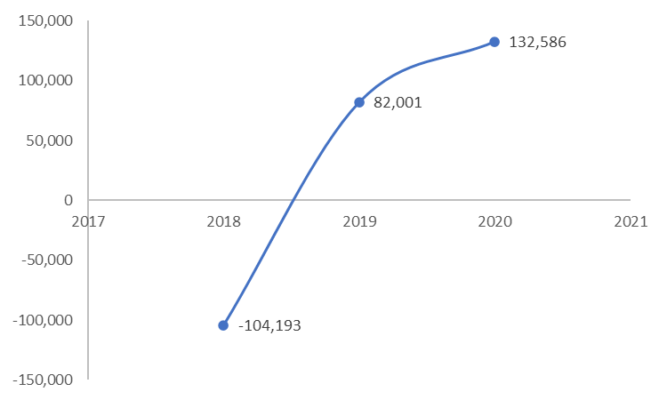
7.6
Patrimonio Total
(COP MM)
✓
Futuras Capitalizaciones (Respaldo de los accionistas)
Total: 80.120

Slide 45
7.7
Estado de situación financiera
(COP MM)
Fortalecimiento patrimonial (capitalización y resultados del ejercicio) se conjuga con mayor liquidez, reducción otras cuentas por pagar y proveedores en salud.

Slide 46
7.8
Dictamen de Revisoría Fiscal
2018
Opinión sin salvedades, dictamen en limpio con párrafo de énfasis.
2019
Opinión sin salvedades, dictamen en limpio, sin párrafo de énfasis.
2020
Opinión sin salvedades, dictamen en limpio, sin párrafo de énfasis.

Slide 47
PARTICIPACION SOCIAL 2020
6

Slide 48


Slide 49
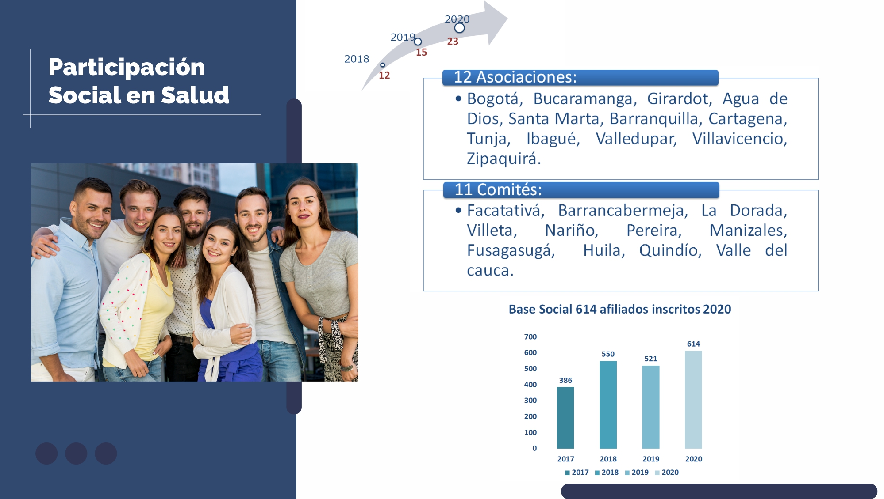

Slide 50
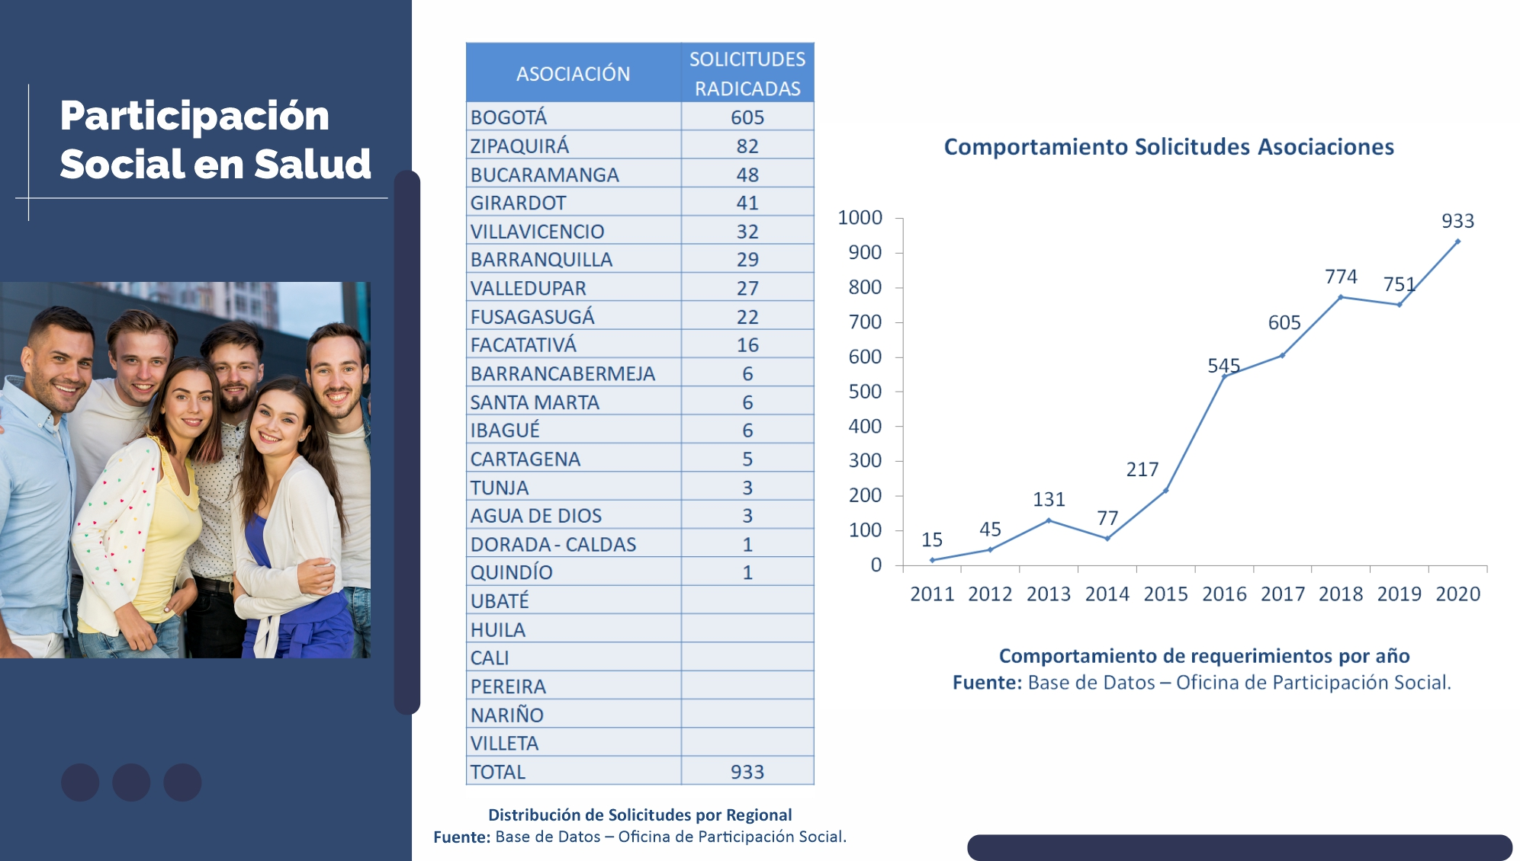

Slide 51
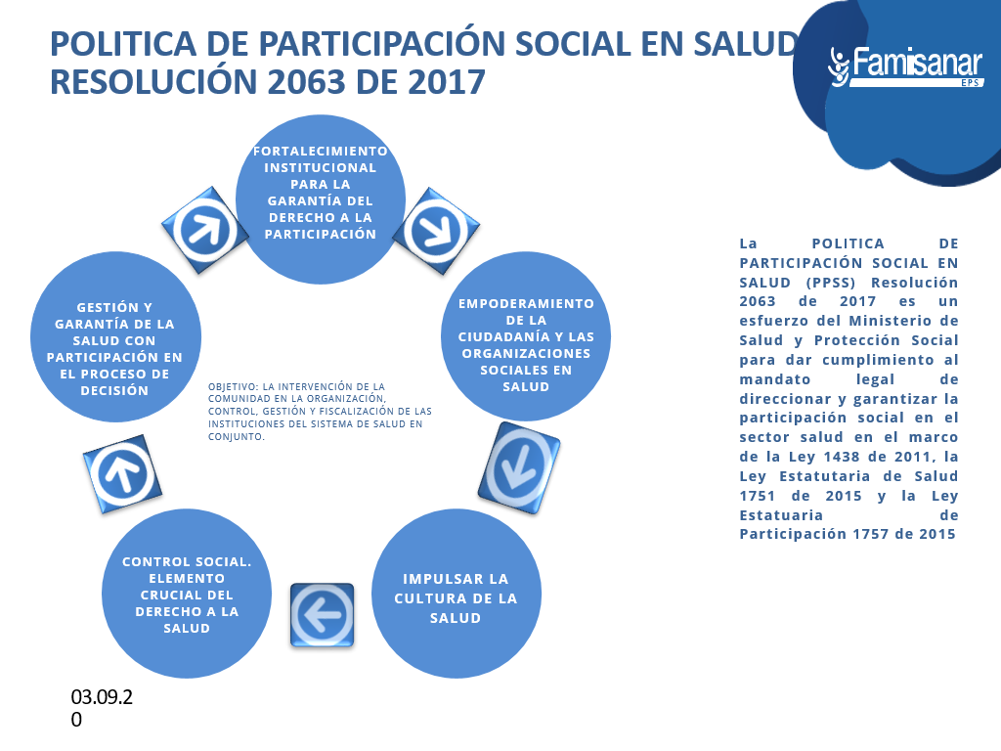

Slide 52
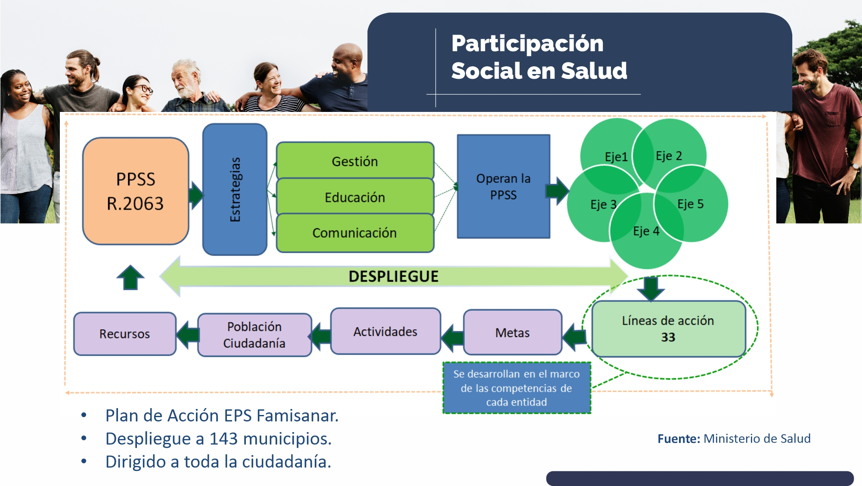

Slide 53
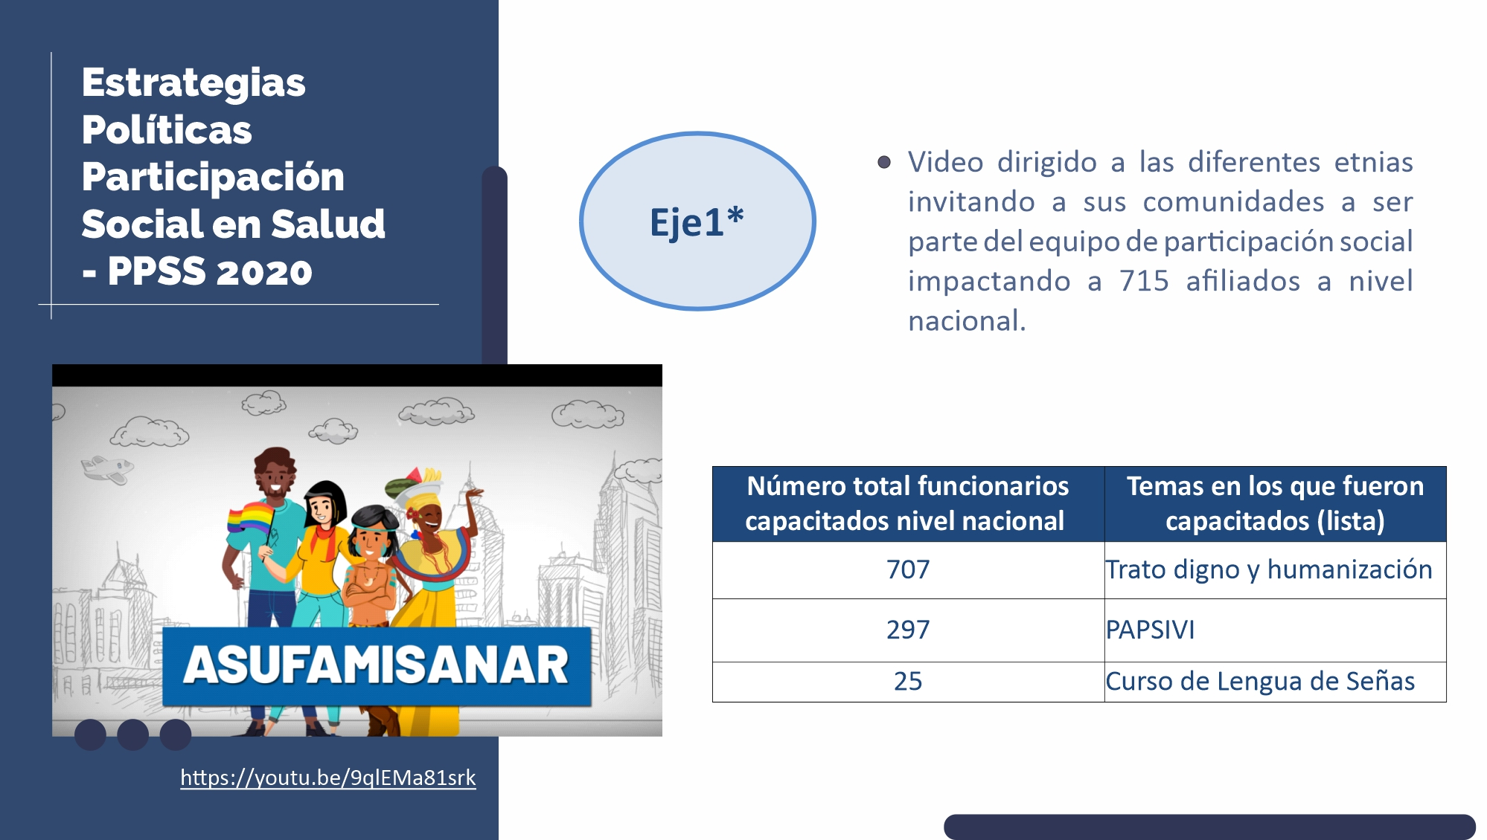

Slide 54
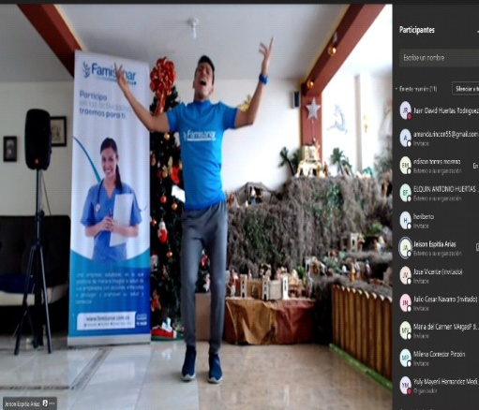
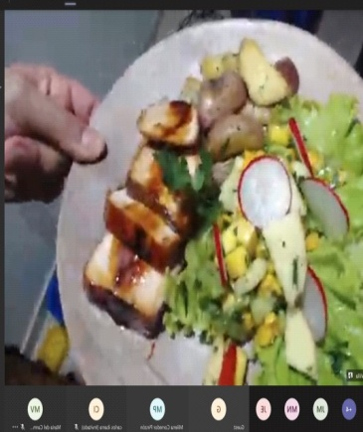
Estrategias Políticas Participación Social en Salud
- PPSS 2020
Empoderamiento de la Ciudadanía
Eje2*
Programa Aprendiendo con Famisanito en casa, por medio de actividades virtuales a través del juego promover hábitos de vida saludables llegando a 6.000 niños y adolescentes.
Talleres virtuales relacionados con tabaquismo, cáncer de seno, cuello uterino, hipertensión, webinar salud mental y acompañamiento lúdico a jornadas de vacunación.
Espacios de esparcimiento dirigidos a la Asociación de usuarios como fue Rumboterapia, Cocina saludable, terapia antiestrés entre otras.

Slide 55
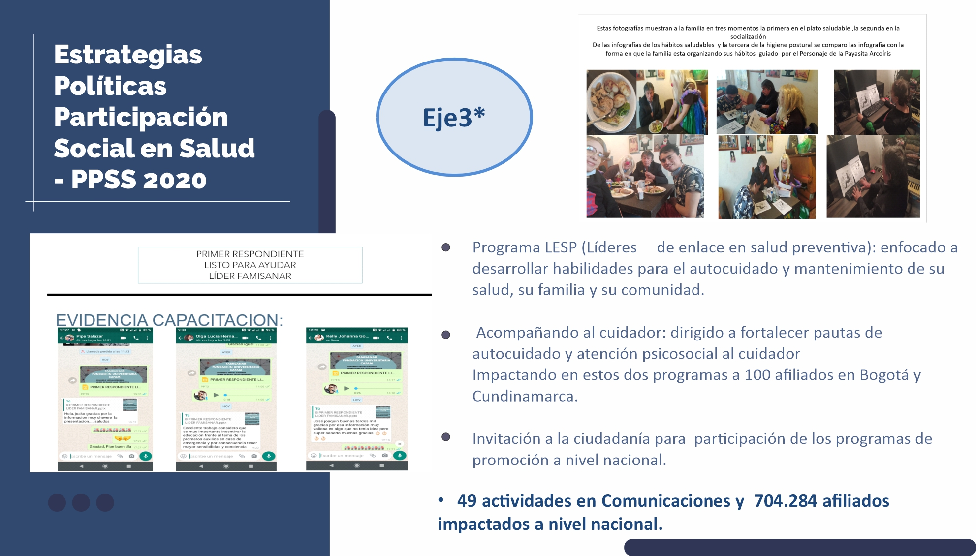

Slide 56
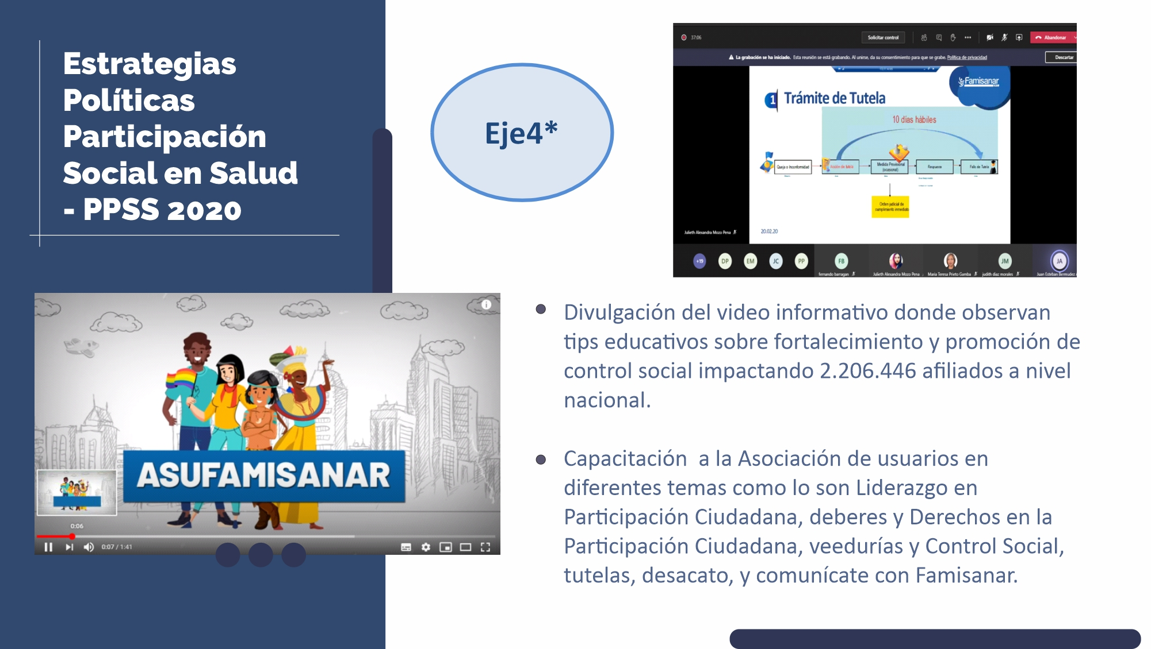

Slide 57
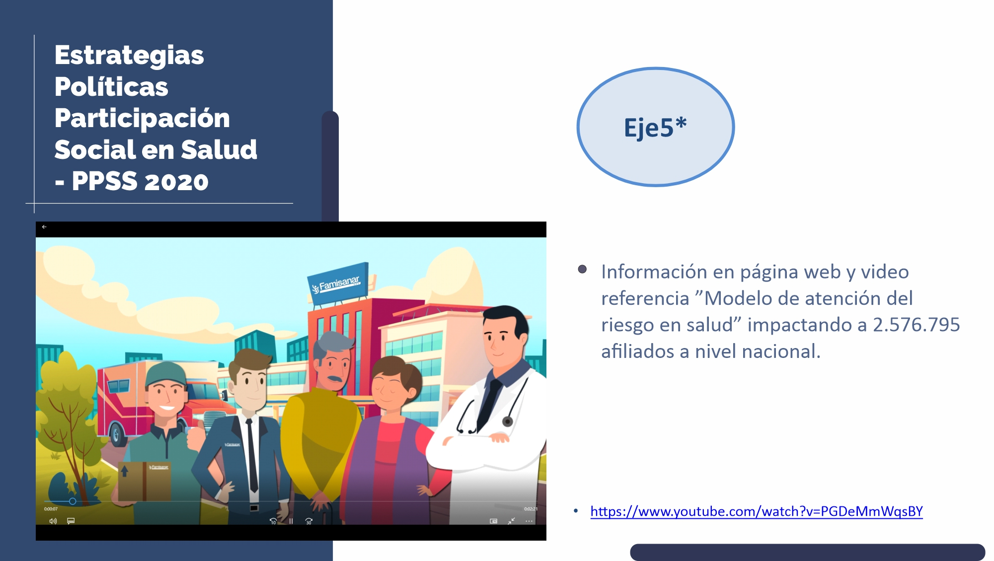

Slide 58


